Slide 1
Nos domínios da voz
Sinal Verde
Escola de Evangelização de Pacientes
Grupo Espírita Guillon Ribeiro

Slide 2

“... um manual de trânsito moral.”
André Luiz “... não prega, ensina. Não faz sermões, adverte. E sua linguagem é concisa e direta como as flechas do trânsito.”
Notes:
APRESENTAÇÃO DA OBRA
“... quando os guardas de trânsito são obrigados a manter aceso por toda parte o sinal vermelho, André Luiz nos ensina a conservar aberto o sinal verde da esperança e da confiança em Deus, sob as asas protetoras do anjo mudo da humildade. Silenciemos o mal em nós mesmos e a voz do bem se fará ouvir em toda a Terra.” (Sinal Verde, orelha.)
“Livro comparável a precioso formulário de receitas preventivas na garantia da saúde interior. Ensaio de imunologia da alma. Vacinação espiritual contra a queda nos complexos de culpa, dos quais nunca se sabe com que espécie de angústia, desequilíbrio, doença ou depressão se vai sair.” (EMMANUEL. Sinal Verde, introdução.)

Slide 3
Qual a importância da palavra?
“A palavra é um dom divino, quando acompanhada dos atos que a testemunhem; e é através de seus caracteres falados ou escritos que o homem recebe o patrimônio de experiências sagradas de quantos o antecederam no mecanismo evolutivo das civilizações.”
        (EMMANUEL. O Consolador, perg. 124.)
Notes:
Importante destacar inicialmente que a pergunta dirigida a Emmanuel foi “Qual a importância da palavra para as conquistas evolutivas do espírito?”. Portanto, a resposta dada pelo mentor espiritual aponta para a importância da palavra no contexto do progresso espiritual. Ele destaca que a palavra é uma dádiva, contudo somente quando validada pelas atitudes que lhe deem credibilidade, pois, do contrário, tem-se o dito popular “faça o que eu digo, mas não faça o que eu faço”. Mais adiante, Emmanuel ressalta que pela palavra escrita ou falada as civilizações transmitem suas experiências de geração a geração.

Slide 4
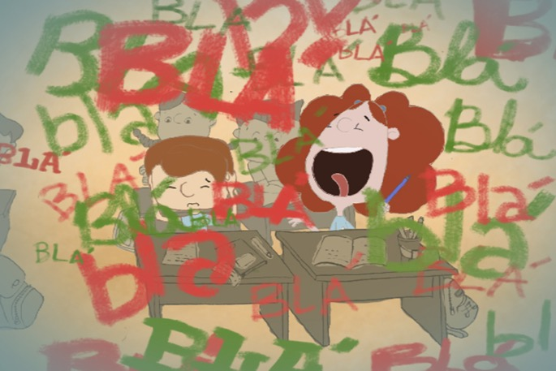
O que diz o Evangelho sobre o uso da palavra
“Mas o que sai da boca procede do coração, e isso contamina o homem”.
        (Mateus, 15:18.)
Notes:
Nessa frase, Jesus assevera que a palavra é manifestação de nossas ideias e sentimentos e que, portanto, serão boas ou más, edificantes ou demolidoras conforme o que cultivarmos dentro de nós.

Slide 5
Por que se deve ter cuidado com o que se diz?
Notes:
E mais: o que isso (cuidado com a voz) tem a ver com o tratamento espiritual?

Slide 6
Como vai a sua voz?
“Observe como vai indo a sua voz, porque a voz é dos instrumentos mais importantes na vida de cada um. A voz de cada pessoa está carregada pelo magnetismo dos seus próprios sentimen-tos.”
        (ANDRÉ LUIZ. Sinal Verde, cap. 3.)
Notes:
O autor espiritual da obra em estudo abre o capítulo fundamentando seu esclarecimento na lição do Cristo ( “Mas o que sai da boca procede do coração...” – Mateus, 15:18.), avançando no esclarecimento de que nossa voz é impregnada pelo magnetismo dos sentimentos que a precedem.
Daí a importância de refletirmos: como vai a minha voz? Com qual energia estou carregando minhas palavras? Para melhorar minhas palavras e a energia que as envolvo, por onde devo começar? Não seria, melhorando meus sentimentos?

Slide 7
A palavra como instrumento perigoso
“Na palavra está a força do pensamento exteriorizado. Por isso é a palavra perigoso instrumento em bocas viciadas manipuladas por espíritos atormentados.”
        (JOANNA DE ÂNGELIS. Espírito e Vida, cap. 33.)
Notes:
As palavras condensam todos os recursos mentais do pensamento, revestidos de energia física, eletromagnética, que lhes aumenta de muito a potencialidade.
Impregnam magneticamente os ambientes em que são pronunciadas, transmitem a quem são beneficamente dirigidas vigorosos estímulos curativos ou calmantes, ou agem agressivamente arremessados.

Slide 8
A voz descontrolada agride
“A voz descontrolada pela cólera, no fundo, é uma agressão e a agressão jamais convence.”
        (ANDRÉ LUIZ. Sinal Verde, cap. 3.)
Notes:
“Meu pai sempre me dizia: Não levante a sua voz, melhore os seus argumentos.”
Essa frase é atribuída a Desmond Tutu, Prêmio Nobel da Paz em 1984 por sua luta contra o Apartheid na África do Sul, seu País natal.

Slide 9
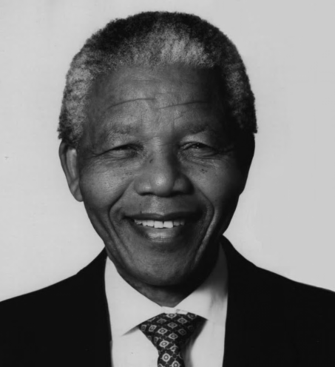
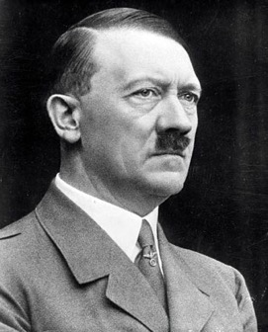
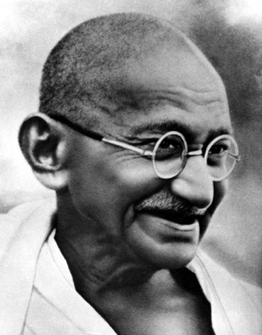
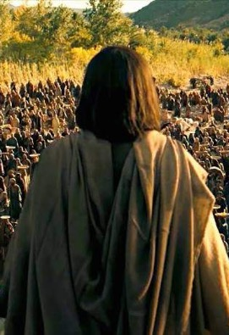
O poder das palavras
“... há palavras que geram guerras hedion-das e palavras portado-ras da mensagem de paz, que amainam convulsões interiores e serenam corações em combates de extermínio.”
        (JOANNA DE ÂNGELIS. Espírito e Vida, cap. 33.)
Notes:
Com um discurso envolvente e inflamado, Hitler conseguiu convencer milhões de mentes e corações a segui-lo num projeto de poder que resultou na morte de 6 milhões de judeus.
Por outro lado, também pelo poder da palavra, Mahatma Gandhi liderou a campanha bem-sucedida de resistência não-violenta pela independência da Índia do Reino Unido e Nelson Mandela, que após 27 anos na prisão, uniu seu país, a África do Sul, com um discurso pacifista e conciliador.
Por fim, aquele cuja palavra de amor atravessou os séculos, permanece viva até hoje e permanecerá sempre.

Slide 10
Há, portanto, dois tipos de palavras, aquelas que:
“... têm o poder de transformar o mundo alçando-o à condição de paraíso...”
“... têm a magia macabra de o precipitar em perigosos redutos do crime onde o homem recua aos primeiros estados da animalidade.”
        (JOANNA DE ÂNGELIS. Espírito e Vida, cap. 33.)

Slide 11
Os três elementos essenciais na linguagem
Voz
Maneira
Expressão
        (EMMANUEL. Fonte Viva, cap. 43.)
Notes:
“Se não aclaramos a frase, se não apuramos o modo e se não educamos a voz, de acordo com as situações, somos suscetíveis de perder as nossas melhores oportunidades de melhoria, entendimento e elevação.” (EMMANUEL. Fonte Viva, cap. 43.)
Portanto, segundo Emmanuel, a linguagem é constituída pela expressão (conteúdo), pela maneira (forma) e pela voz (veículo) e, assim sendo, devemos nos esforçar para que, em nos aperfeiçoando interiormente, nossa voz transporte conteúdos edificantes de maneira que busque promover sempre o entendimento com o próximo.

Slide 12
Receita aos aprendizes do Evangelho
“Nem linguagem doce demais, nem amarga em excesso. Nem branda em demasia, afugentando a confiança, nem áspera ou contundente, quebrando a simpatia”.
        (EMMANUEL. Fonte Viva, cap. 43.)
Notes:
No fundo, o mentor espiritual recomenda buscarmos sempre o equilíbrio em nossas palavras e ações, de modo que possamos conquistar e merecer a confiança e a simpatia de nossos irmãos e irmãs de jornada.

Slide 13

Serenidade ao conversar
Fale em tonalidade não tão alta que assuste e nem tão baixa que crie dificuldade a quem ouça. [...]
Converse com serenidade e respeito, colocando-se no lugar da pessoa que ouve, e educará suas manifestações verbais com mais segurança e proveito.
        (ANDRÉ LUIZ. Sinal Verde, cap. 3.)
Notes:
Retomando o capítulo em estudo, nesse trecho André Luiz dá a mesma receita de equilíbrio, fazendo um acréscimo importante: que, ao conversarmos, busquemos nos colocar no lugar da pessoa que nos ouve! Essa postura nos indicará a cota precisa de serenidade e respeito que devemos adicionar a nossas palavras.

Slide 14
Dica prática
“Sempre aconselhável repetir com paciência o que já foi dito para o interlocutor, quando necessário, sem alterar o tom de voz, entendendo-se que nem todas as pessoas trazem audição impecável.
A quem não disponha de facilidades para ouvir, nunca dizer frases como estas: ‘Você está surdo?’, ‘Você quer que eu grite?’, ‘Quantas vezes quer você que eu fale?’ ou ‘Já cansei de repetir isso’.”
        (ANDRÉ LUIZ. Sinal Verde, cap. 3.)
Notes:
André Luiz nos oferece uma dica prática para exercitarmos a paciência em nossa conversação, evitando frases que às vezes usamos de maneira inconsequente, mas que podem ferir profundamente a quem são dirigidas.

Slide 15
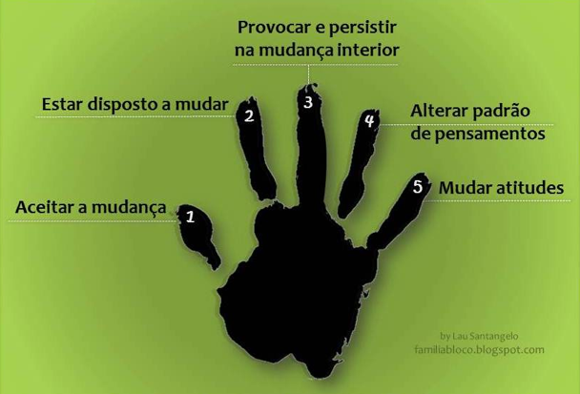
É preciso ter coragem de mudar...
“Tenhamos a precisa coragem de eliminar, por nós mesmos, os raios de nossos sentimentos e desejos descontrolados.
        (EMMANUEL. Fonte Viva, cap. 43.)
Notes:
Aqui reforçamos o que já foi dito nas semanas anteriores: que, uma vez identificada nossa necessidade de mudança (neste caso, no uso da palavra), é preciso ter vontade e coragem de mudar, começando por nossas ideias, sentimentos e desejos, para, assim, mudarmos por conseguinte nossas palavras e atitudes.

Slide 16
Vá com Deus
(RAMIRO GAMA. Lindos Casos de Chico Xavier, lição 35.)
Notes:
E, para concluir, apresentamos um caso ocorrido com Chico Xavier que ilustra tudo o que aprendemos nos esclarecimentos de hoje acerca do poder da palavra.

Slide 17
Eram oito horas da manhã de um sábado de maio.
Chico levantara-se apressado. Dormira demais.
Trabalhara muito na véspera, psicografando uma obra erudita de Emmanuel.
Não esperara a charrete. Fora mesmo a pé para o escritório da Fazenda.
Não andava, voava, tão velozmente caminhava.
Ao passar defronte à casa de D.ª Alice, esta o chama:
— Chico, estou esperando-o desde às seis horas. Desejo-lhe uma explicação.

Slide 18
— Estou muito atrasado, D.ª Alice. Logo na hora do almoço, lhe atenderei.
D.ª Alice fica triste e olha o irmão, que retomara os passos ligeiros a caminho do serviço.
Um pouco adiante, Emmanuel lhe diz:
— Volte, Chico, atende à irmã Alice. Gastará apenas cinco minutos, que não irão prejudicá-lo.
Chico volta e atende.
— Sabia que você voltava, conheço seu coração.
E pede-lhe explicação como tomar determinado remédio homeopático que o caroável Dr. Bezerra de Menezes lhe receitara, por intermédio do abnegado Médium.

Slide 19
Atendida, toda se alegra. E despedindo-se:
— Obrigada, Chico. Deus lhe pague! Vá com Deus!
Chico parte apressado. Quer recobrar os minutos perdidos.
Quando andara uns cem metros, Emmanuel, sempre amoroso, lhe pede:
— Pare um pouco e olhe para trás e veja o que está saindo dos lábios de D. Alice e caminhando para você.
Chico para e olha: uma massa branca de fluidos luminosos sai da boca da irmã atendida e encaminha-se para ele e entra-lhe no corpo...

Slide 20
— Viu, Chico, o resultado que obtemos quando somos serviçais, quando possibilitamos a alegria cristã aos nossos irmãos?
E concluiu:
— Imagine se, ao invés de VÁ COM DEUS, dissesse, magoada, “vá com o diabo”. Dos seus lábios estariam saindo coisas diferentes, como cinzas, ciscos, algo pior...
E Chico, andando agora naturalmente, sem receio de perder o dia, sorri satisfeito com a lição recebida, entendendo em tudo e por tudo o SERVIÇO DO SENHOR, refletido nos menores gestos, com os nomes de Gentileza, Tolerância, Afabilidade, Doçura, Amor.

